Slide 1
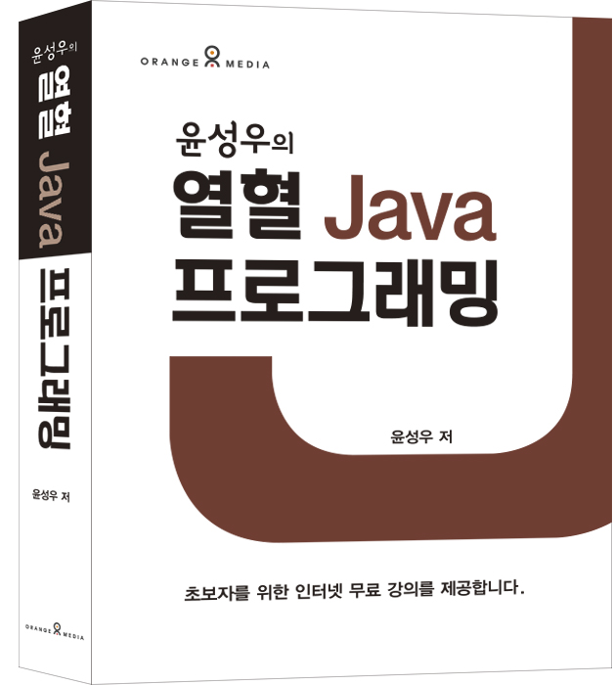
열혈 Java 프로그래밍
Chapter 32. I/O 스트림

Slide 2
32-1. I/O 스트림에 대한 이해

Slide 3
그냥 ‘스트림’과 ‘I/O 스트림’의 차이는?
• 스트림의 주제
데이터를 어떻게 원하는 형태로 걸러내고 가공할 것인가?
• I/O 스트림의 주제
어떻게 데이터를 입력하고 출력할 것인가?
• 파일에 저장된 문자열을 꺼내어 컬렉션 인스턴스에 저장
→ ‘I/O 스트림’으로 해결해야 할 부분
• 컬렉션 인스턴스에 저장된 문자열 중 길이가 5 이상인 문자열만 출력
→ ‘스트림’으로 해결해야 할 부분

Slide 4
I/O 스트림 모델의 소개
프로그램의 상당 부분은 다음 대상의 입출력과 관련이 있다. 그리고 이들에 대한 자바의 입출력 방식을 가리켜 I/O 모델이라 한다.
• 파일
• 키보드와 모니터
• 그래픽카드, 사운드카드
• 프린터, 팩스와 같은 출력장치
• 인터넷으로 연결되어 있는 서버 또는 클라이언트

Slide 5
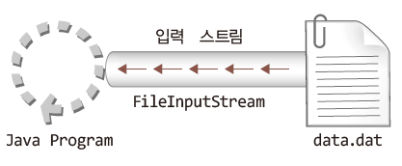
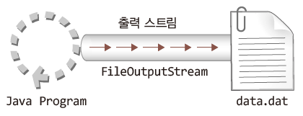
I/O 모델과 스트림(Stream)의 이해, 그리고 파일 대상의 입력 스트림 생성
• 입력 스트림 (Input Stream): 실행 중인 자바 프로그램으로 데이터를 읽어 들이는 스트림
• 출력 스트림 (Output Stream): 실행 중인 자바 프로그램으로부터 데이터를 내보내는 스트림
InputStream in = new FileInputStream("date.dat"); // 입력 스트림 생성
int data = in.read(); // 데이터 읽어 들임
OutputStream out = new FileOutputStream("date.dat"); // 출력 스트림 생성
out.write(7); // 데이터 7을 파일에 전달

Slide 6
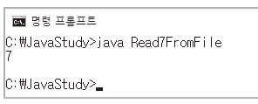
파일 대상 입출력 스트림 생성의 예
class Write7ToFile {
public static void main(String[] args) throws IOException {
OutputStream out = new FileOutputStream("data.dat"); // 출력 스트림 생성
out.write(7); // 7을 저장
out.close(); // 스트림 종료
}
}
class Read7FromFile {
public static void main(String[] args) throws IOException {
InputStream in = new FileInputStream("data.dat"); // 입력 스트림 생성
int dat = in.read(); // 데이터 읽음
in.close(); // 입력 스트림 종료
System.out.println(dat);
}
}

Slide 7
입출력 스트림 관련 코드의 개선: finally 기반 close
class Write7ToFile2 {
public static void main(String[] args) throws IOException {
OutputStream out = null;
try {
out = new FileOutputStream("data.dat");
out.write(7);
}
finally {
if(out != null) // 출력 스트림 생성 성공했다면,
out.close();
}
}
}
class Read7FromFile2 {
public static void main(String[] args) throws IOException {
InputStream in = null;
try{
in = new FileInputStream("data.dat");
int dat = in.read();
System.out.println(dat);
}
finally {
if(in != null) // 입력 스트림 생성 성공했다면,
in.close();
}
}
}

Slide 8
입출력 스트림 관련 코드의 개선: try-with-resource 기반
class Write7ToFile3 {
public static void main(String[] args) {
try(OutputStream out = new FileOutputStream("data.dat")) {
out.write(7);
}
catch(IOException e) {
e.printStackTrace();
}
}
}
class Read7FromFile3 {
public static void main(String[] args) {
try(InputStream in = new FileInputStream("data.dat")) {
int dat = in.read();
System.out.println(dat);
}
catch(IOException e) {
e.printStackTrace();
}
}
}

Slide 9
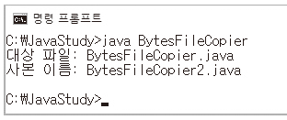
바이트 단위 입출 및 출력 스트림
public static void main(String[] args) {
Scanner sc = new Scanner(System.in);
System.out.print("대상 파일: ");
String src = sc.nextLine();
System.out.print("사본 이름: ");
String dst = sc.nextLine();
try(InputStream in = new FileInputStream(src) ;
OutputStream out = new FileOutputStream(dst)) {
int data;
while(true) {
data = in.read(); // 파일로부터 1 바이트를 읽는다.
if(data == -1) // 더 이상 읽어 들일 데이터가 없다면,
break;
out.write(data); // 파일에 1바이트를 쓴다.
}
}
catch(IOException e) {
e.printStackTrace();
}
}
바이트 단위 파일 복사 프로그램!

Slide 10
보다 빠른 속도의 파일 복사 프로그램
public static void main(String[] args) {
Scanner sc = new Scanner(System.in);
System.out.print("대상 파일: ");
String src = sc.nextLine();
System.out.print("사본 이름: ");
String dst = sc.nextLine();
try(InputStream in = new FileInputStream(src) ;
OutputStream out = new FileOutputStream(dst)) {
byte buf[] = new byte[1024];
int len;
while(true) {
len = in.read(buf); // 배열 buf로 데이터를 읽어 들이고, (더 이상 읽어 들일 데이터 없으면 -1 반환)
if(len == -1)
break;
out.write(buf, 0, len); // len 바이트만큼 데이터를 저장한다.
}
}
catch(IOException e) {
e.printStackTrace();
}
}
1K바이트 버퍼 기반 파일 복사 프로그램!
public int read(byte[] b) throws IOException
→ 파일에 저장된 데이터를 b로 전달된 배열에 저장
public void write(byte[] b, int off, int len) throws IOException
→ b로 전달된 배열의 데이터를 인덱스 off에서부터 len 바이트만큼 파일에 저장

Slide 11
32-2. 필터 스트림의 이해와 활용

Slide 12
입출력 필터 스트림의 이해1
• 필터 입력 스트림 입력 스트림에 연결되는 필터 스트림
• 필터 출력 스트림 출력 스트림에 연결되는 필터 스트림
아래의 코드는 파일로부터 4바이트의 데이터를 읽어 들인다
InputStream in = new FileInputStream("data.dat");
byte buf[] = new byte[4]; // 4바이트의 공간을 마련하여
in.read(buf); // 4바이트를 읽어 들인다.
파일로부터 int형 데이터 하나를 읽어 들이려면?
• 단계 1: 파일로부터 1바이트 데이터 4개를 읽어 들인다.
• 단계 2: 읽어 들인 1바이트 데이터 4개를 하나의 int형 데이터로 조합한다.
필터 스트림의 역할

Slide 13
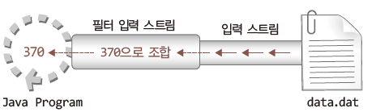
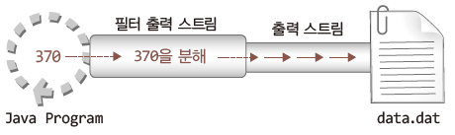
입출력 필터 스트림의 이해2
InputStream in = new FileInputStream("data.dat"); // 입력 스트림 생성
DataInputStream fIn = new DataInputStream(in); // 필터 스트림 생성 및 연결
기본 자료형 데이터의 입력을 위한 필터 스트림
OutputStream out = new FileOutputStream("data.dat"); // 출력 스트림 생성
DataOutputStream fOut = new DataOutputStream(out); // 필터 스트림 생성 및 연결
기본 자료형 데이터의 출력을 위한 필터 스트림

Slide 14
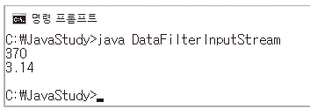
입출력 필터 스트림의 예
class DataFilterOutputStream {
public static void main(String[] args) {
try(DataOutputStream out =
new DataOutputStream(new FileOutputStream("data.dat"))) {
out.writeInt(370); // int형 데이터 저장
out.writeDouble(3.14); // double형 데이터 저장
}
catch(IOException e) {
e.printStackTrace();
}
}
}
class DataFilterInputStream {
public static void main(String[] args) {
try(DataInputStream in =
new DataInputStream(new FileInputStream("data.dat"))) {
int num1 = in.readInt(); // int형 데이터 꺼냄
double num2 = in.readDouble(); // double형 데이터 꺼냄
System.out.println(num1);
System.out.println(num2);
}
catch(IOException e) { . . . }
}
}

Slide 15
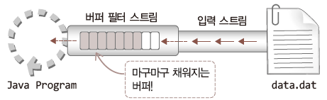
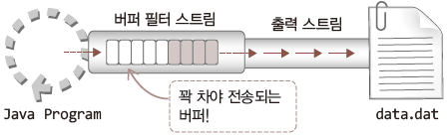
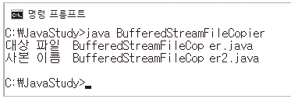
버퍼링 기능을 제공하는 필터 스트림
class BufferedStreamFileCopier {
public static void main(String[] args) {
Scanner sc = new Scanner(System.in);
System.out.print("대상 파일: ");
String src = sc.nextLine();
System.out.print("사본 이름: ");
String dst = sc.nextLine();
try(BufferedInputStream in = new BufferedInputStream(new FileInputStream(src)) ;
BufferedOutputStream out = new BufferedOutputStream(new FileOutputStream(dst))) {
int data;
while(true) {
data = in.read();
if(data == -1)
break;
out.write(data);
}
}
catch(IOException e) {
e.printStackTrace();
}
}
}
BufferedInputStream
바이트 단위 복사가 진행되지만
버퍼링 되므로 속도는 빠르다!
BufferedOutputStream

Slide 16
버퍼링 기능에 대한 대책, flush 메소드의 호출
출력 스트림 대상의 flush 연산: 목적지로 버퍼에 있는 데이터를 전송시킨다.
public void flush() throws IOException // java.io.OutputStream의 메소드
입력 스트림을 대상으로는 flush 기능이 정의되어 있지 않음!
이유는? 불필요하니까!

Slide 17
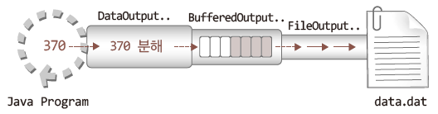
파일에 기본 자료형 데이터를 저장하고 싶은데,
버퍼링 기능도 추가하면 좋겠다!
class BufferedDataOutputStream {
public static void main(String[] args) {
try(DataOutputStream out =
new DataOutputStream(
new BufferedOutputStream(
new FileOutputStream("data.dat")))) {
out.writeInt(370);
out.writeDouble(3.14);
}
catch(IOException e) {
e.printStackTrace();
}
}
}

Slide 18
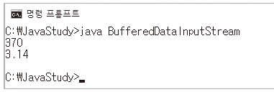
앞서 보인 예제에 대응하는 예제
class BufferedDataInputStream {
public static void main(String[] args) {
try(DataInputStream in =
new DataInputStream(
new BufferedInputStream(
new FileInputStream("data.dat")))) {
int num1 = in.readInt();
double num2 = in.readDouble();
System.out.println(num1);
System.out.println(num2);
}
catch(IOException e) {
e.printStackTrace();
}
}
}

Slide 19
32-3. 문자 스트림의 이해와 활용

Slide 20
바이트 스트림과 문자 스트림의 차이
문자를 입출력할 때에는 약간의 데이터 수정이 필요!
그래서 자바에서는 ‘문자 스트림’ 이라는 것을 별도로 지원 (이 스트림은 데이터 수정을 자동화 해준다.)
한글 Windows 영역에서의 문자 표현: CP949
자바 영역에서의 문자 표현: 유니코드
char ch1 = 'A';
char ch2 = '한';
CP949에 맞춰서 문자를 변환한 후에 저장해야 한다.
그래야 Windows 관련 프로그램에서 인식 가능
다른 OS 영역에서의 문자 표현: OS마다 다르다.
OS의 인코딩 방식에 따라서 문자를 변환한 후에 저장해야 한다.그래야 해당 운영체제 기반 프로그램에서 인식 가능

Slide 21
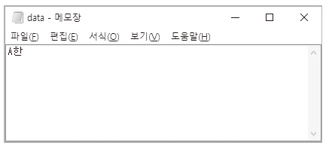
문자 스트림 기반에서 문자를 저장하면?
class SimpleWriter {
public static void main(String[] args) {
try(Writer out = new FileWriter("data.txt")) { // 문자 출력 스트림 생성
out.write('A'); // 문자 'A' 저장
out.write('한’); // 문자 '한' 저장
}
catch(IOException e) {
e.printStackTrace();
}
}
}

Slide 22
FileReader & FileWriter
• InputStream 바이트 입력 스트림의 상위 클래스
• OutputStream 바이트 출력 스트림의 상위 클래스
• Reader 문자 입력 스트림의 상위 클래스
• Writer 문자 출력 스트림의 상위 클래스
• FileInputStream 파일 대상 바이트 입력 스트림 생성
• FileOutputStream 파일 대상 바이트 출력 스트림 생성
• FileReader 파일 대상 문자 입력 스트림 생성
• FileWriter 파일 대상 문자 출력 스트림 생성

Slide 23
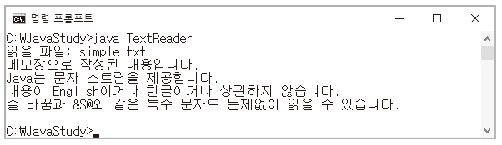
FileReader 예제
public static void main(String[] args) {
Scanner sc = new Scanner(System.in);
System.out.print("읽을 파일: ");
String src = sc.nextLine();
try(Reader in = new FileReader(src)) { // 문자 입력 스트림 생성
int ch;
while(true) {
ch = in.read(); // 문자를 하나씩 읽는다.
if(ch == -1) // 더 이상 읽을 문자가 없다면,
break;
System.out.print((char)ch); // 문자를 하나씩 출력한다.
}
}
catch(IOException e) {
e.printStackTrace();
}
}

Slide 24
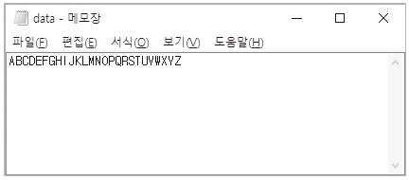
FileWriter 예제
class TextWriter {
public static void main(String[] args) {
try(Writer out = new FileWriter("data.txt")) { // 문자 출력 스트림 생성
for(int ch = (int)'A'; ch < (int)('Z'+1); ch++)
out.write(ch);
}
catch(IOException e) {
e.printStackTrace();
}
}
}

Slide 25
BufferedReader & BufferedWriter
• BufferedInputStream 바이트 기반 버퍼 입력 스트림
• BufferedOutputStream 바이트 기반 버퍼 출력 스트림
• BufferedReader 문자 기반 버퍼 입력 스트림
• BufferedWriter 문자 기반 버퍼 출력 스트림
public String readLine() throws IOException // BufferedReader의 메소드
→ 문자열 반환, 반환할 문자열 없으면 null 반환
public void write(String s, int off, int len) throws IOException // BufferedWriter의 메소드
→ 문자열 s를 인덱스 off에서부터 len개의 문자까지 저장

Slide 26
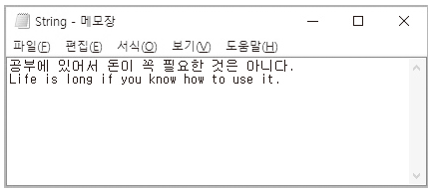
BufferedWriter 예제
class StringWriter {
public static void main(String[] args) {
String ks = "공부에 있어서 돈이 꼭 필요한 것은 아니다.";
String es = "Life is long if you know how to use it.";
try(BufferedWriter bw = new BufferedWriter(new FileWriter("String.txt"))) {
bw.write(ks, 0, ks.length());
bw.newLine(); // 줄 바꿈 문자를 삽입 (운영체제 별 줄 바꿈의 표시 방법이 다름)
bw.write(es, 0, es.length());
}
catch(IOException e) {
e.printStackTrace();
}
}
}

Slide 27
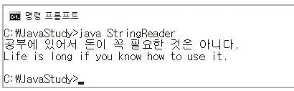
BufferedReader 예제
class StringReader {
public static void main(String[] args) {
try(BufferedReader br = new BufferedReader(new FileReader("String.txt"))) {
String str;
while(true) {
str = br.readLine(); // 한 문장 읽어 들이기
if(str == null)
break;
System.out.println(str);
}
}
catch(IOException e) {
e.printStackTrace();
}
}
}

Slide 28
32-4. IO 스트림 기반의 인스턴스 저장

Slide 29
ObjectInputStream & ObjectOutputStream
• ObjectInputStream 인스턴스를 입력하는 스트림 : 인스턴스 직렬화
ObjectInputStream oi = new ObjectInputStream(new FileInputStream("Object.bin"))
public final Object readObject() throws IOException, ClassNotFoundException
• ObjectOutputStream 인스턴스를 출력하는 스트림 : 인스턴스 역직렬화
ObjectOutputStream oo = new ObjectOutputStream(new FileOutputStream("Object.bin"))
public final void writeObject(Object obj) throws IOException

Slide 30
ObjectOutputStream 예제
public class SBox implements java.io.Serializable {
String s;
public SBox(String s) { this.s = s; }
public String get() { return s; }
}
인스턴스 직렬화를 위한 기본 조건인
Serializable 인터페이스의 구현
public static void main(String[] args) {
SBox box1 = new SBox("Robot");
SBox box2 = new SBox("Strawberry");
try(ObjectOutputStream oo =
new ObjectOutputStream(new FileOutputStream("Object.bin"))) {
oo.writeObject(box1); // box1이 참조하는 인스턴스 저장
oo.writeObject(box2); // obx2가 참조하는 인스턴스 저장
}
catch(IOException e) {
e.printStackTrace();
}
}

Slide 31
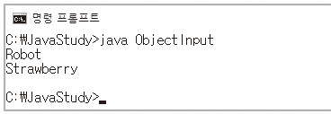
ObjectInputStream 예제
public static void main(String[] args) {
try(ObjectInputStream oi =
new ObjectInputStream(new FileInputStream("Object.bin"))) {
SBox box1 = (SBox) oi.readObject(); // 인스턴스 복원
System.out.println(box1.get());
SBox box2 = (SBox) oi.readObject(); // 인스턴스 복원
System.out.println(box2.get());
}
catch(ClassNotFoundException e) {
e.printStackTrace();
}
catch(IOException e) {
e.printStackTrace();
}
}

Slide 32
줄줄이 사탕으로 엮여 들어갑니다. 그리고 transient
public class SBox implements java.io.Serializable {
String s; // s가 참조하는 인스턴스까지 함께 저장
public SBox(String s) { this.s = s; }
public String get() { return s; }
}
참조변수 s가 참조하는 인스턴스가 Serializable을 구현하는 클래스의 인스턴스이면 함께 직렬화!
public class SBox implements java.io.Serializable {
transient String s; // 이 참조변수가 참조하는 대상은 저장하지 않겠다는 선언
public SBox(String s) { this.s = s; }
public String get() { return s; }
}

Slide 33

Chapter 32의 강의를 마칩니다.

